Slide 1
LLM 학습 및 평가

Slide 2
LLM 학습 및 평가
LLM 학습 시 요구사항
LLM 학습 전략
한국어 LLM 학습의 어려움
LLM의 주요 성능 지표

Slide 3
1. LLM 학습 시 요구사항

Slide 4
LLM 학습 시 고려사항
LLM은 매우 큰 양의 데이터를 처리하고 복잡한 계산을 수행해야 하므로, 서버/환경 구성 시 하드웨어 스펙을 복합적으로 고려해야 함
가속기(Accelerator), CPU, RAM, 스토리지, 네트워크 등 다방면에서 기능을 따져봐야 함
최근 클라우드 서비스가 상용화됨에 따라 옵션을 고민할 부담이 매우 줄어듦

Slide 5
가속기(Accelerator)

Slide 6
가속기(Accelerator)
가속 하드웨어의 VRAM과 FLOPs도 서비스 성능과 효율성을 결정하는 데 큰 영향
VRAM
LLM은 TB ~ PB 단위의 데이터를 처리해야 하므로, 이를 로드하고 처리할 수 있는 충분한 양 필요
VRAM이 부족할 시 데이터를 스토리지나 디스크에서 swap해야 하므로 훈련 속도가 매우 저하

Slide 7
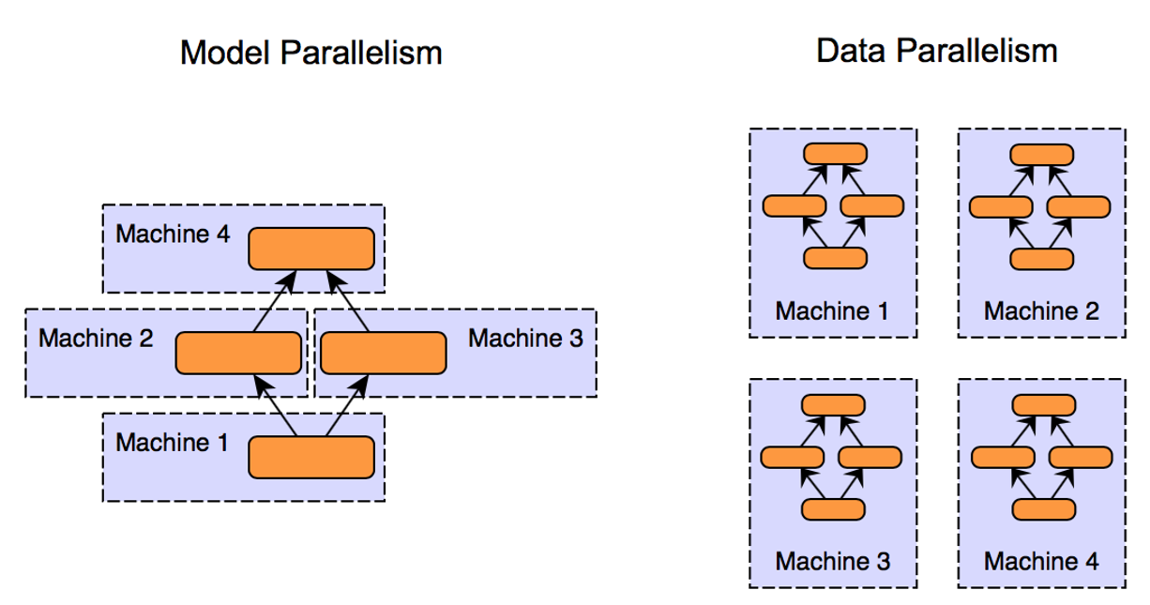
다중 가속기(Multi-Accelerator)
대부분의 상용화된 LLM은 다수의 가속기를 병렬로 사용하여 학습/추론
GPT-4의 경우 아래와 같이 추정
학습: Nvidia A100 GPU 25,000여 개
추론: A100 * 128 Cluster 사용
Output: 최대 32,000 토큰
PyTorch의 DDP와 Model parallelism 등 Multi-GPU 기능 사용 권장
https://klu.ai/blog/gpt-4-llm https://xiandong79.github.io/Intro-Distributed-Deep-Learning

Slide 8
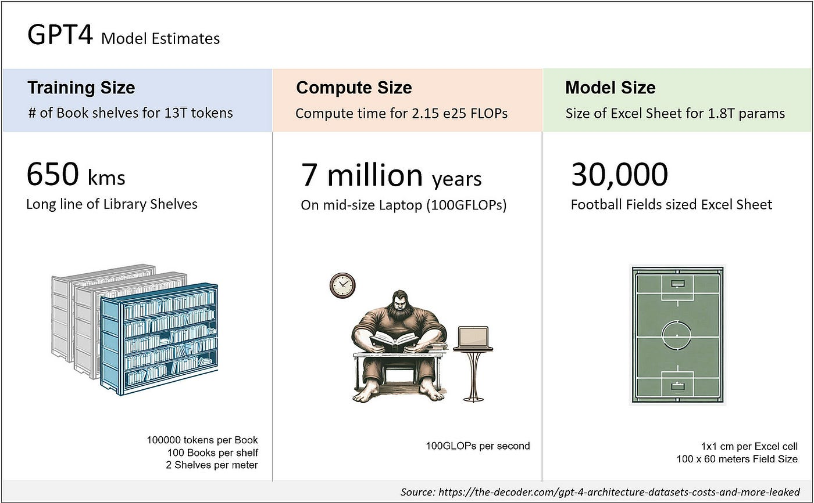
가속기(Accelerator)
FLOPs(Floating Point Operations Per seconds)
GPU 중 VRAM은 크지만 FLOPs가 낮은 라인업 존재
FLOPs는 학습과 추론 속도에 모두 영향을 끼침
FLOPs가 낮을 경우 학습 시간이 길어지므로 클라우드 서비스 대여 시간/전력 소모량이 늘어남
https://the-decoder.com/gpt-4-architecture-datasets-costs-and-more-leaked/

Slide 9
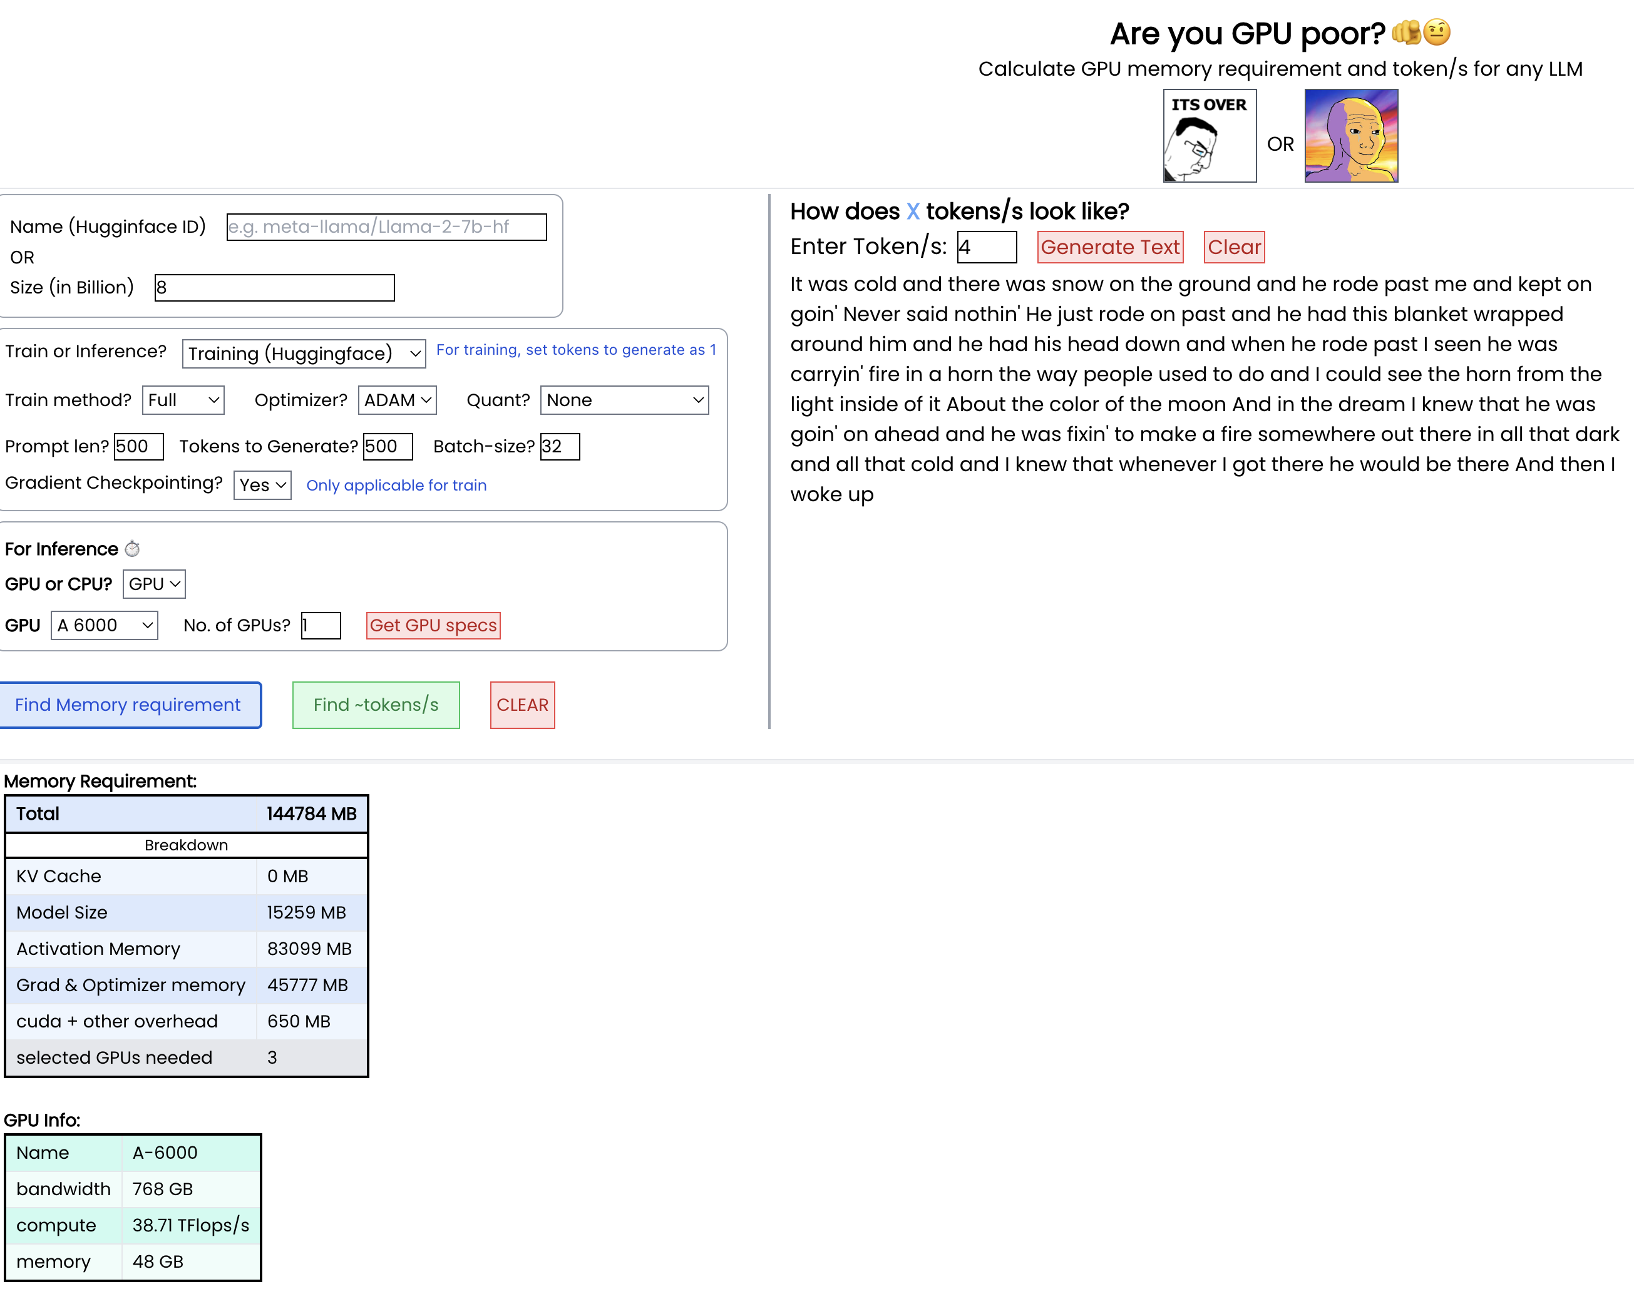
GPU VRAM 예측
https://rahulschand.github.io/gpu_poor/
위 링크에서 LLM 활용에 필요한 리소스 계산 가능
LLaMA3 8B 기준
Input: 500
Output: 500(토큰)
양자화 비적용 시
148GB 정도의 VRAM 요구
https://rahulschand.github.io/gpu_poor/

Slide 10
기타 하드웨어 스펙
이 외에도 CPU, 스토리지, 메모리 등에 대한 합리적 선택이 필요
CPU: I/O 작업, 데이터 전처리, 시스템 운영 등
RAM: 모델 훈련 시 데이터셋 핸들링 및 로딩, 추론
추론 시 모델 크기 * 1.5배의 메모리 필요(양자화 미적용)
스토리지: 데이터 저장 및 로딩
네트워크: 분산 컴퓨팅 사용시 필요
대부분 권장 클라우드 환경에서 해결할 수 있고, 가속기에 비해 부담이 적음

Slide 11
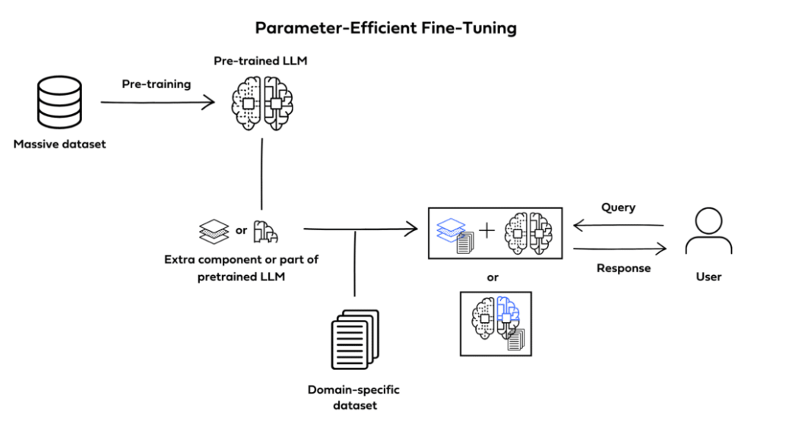
모델 크기 및 리소스 조정
모델 가동 환경을 기보유/옵션이 없을 경우 아래 요소들을 조작하여 모델의 크기 조정 가능
모델 아키텍쳐: layers, attentions heads 등
I/O: 배치 사이즈, 프롬프트의 토큰 수(길이)
양자화(Quantization)와 가지치기(Pruning)
PEFT(Parameter-Efficient Fine-Tuning)
LoRA(Low-Rank Adaptation)
Prefix Tuning
Prompt Tuning
P-Tuning
https://medium.com/@akriti.upadhyay/optimizing-performance-with-peft-a-deep-dive-into-prompt-tuning-2b9a17bc9851

Slide 12
2. LLM 학습 전략

Slide 13
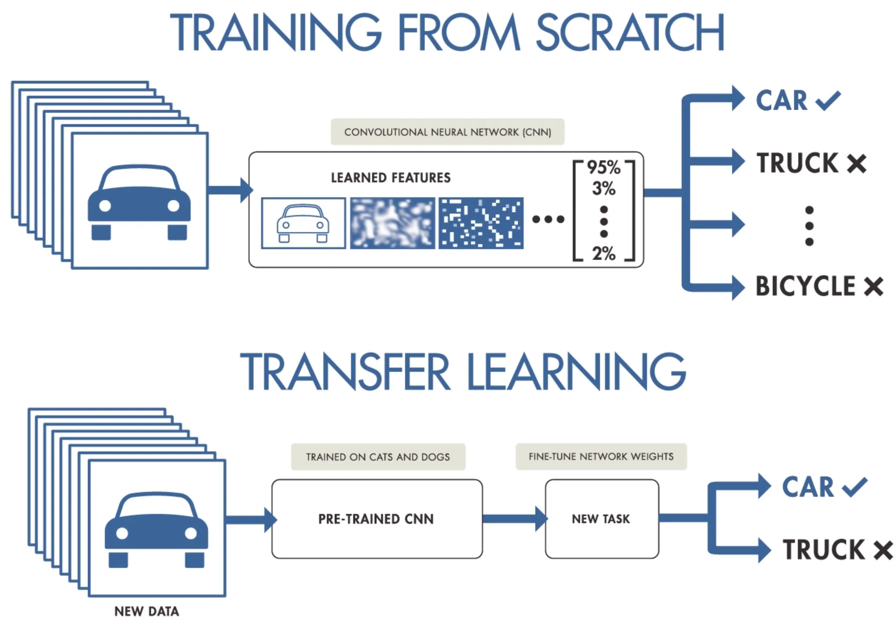
Transfer Learning과 Fine-Tuning
대부분의 LLM은 비지도학습 데이터셋으로 사전학습
MLM
NSP 등의 방식
언어에 대한 이해도를 보유한 상태
Fine-tuning을 통해 모델을 전문성을 끌어올릴 수 있음
시간 절약
성능이 우수한 모델 재사용
환경 보호 관점

Slide 14
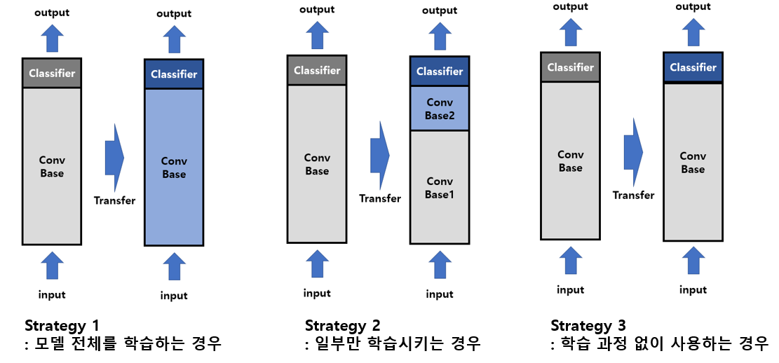
Transfer Learning의 유형

Slide 15
PEFT
Parameter-Efficient Fine-Tuning
LLM은 개인/단일 컴퓨터에서 훈련시키는 것이 거의 불가능
최소 파라미터가 3B 이상
Foundation model 하나에 여러 개의 Downstream task를 적용할 경우 학습 대비 효율이 낮음
학습 시 Pretraining 중 익힌 정보를 손실할 가능성 존재
기존에 사용하던 Fine-Tuning도 엄청난 부담
LLM은 Inference 만으로도 벅참
파라미터를 최대한 고정시키고, 소수의 레이어 혹은 추가 파라미터를 Tuning하는 모든 방법

Slide 16
PEFT
가장 상용화된 방식
P* tunings
Prefix tuning
Prompt tuning
P-tuning
LoRA(Low-Rank Adaptation)
Quantization
HuggingFace의 PEFT 라이브러리를 통해 손쉽게 활용

Slide 17
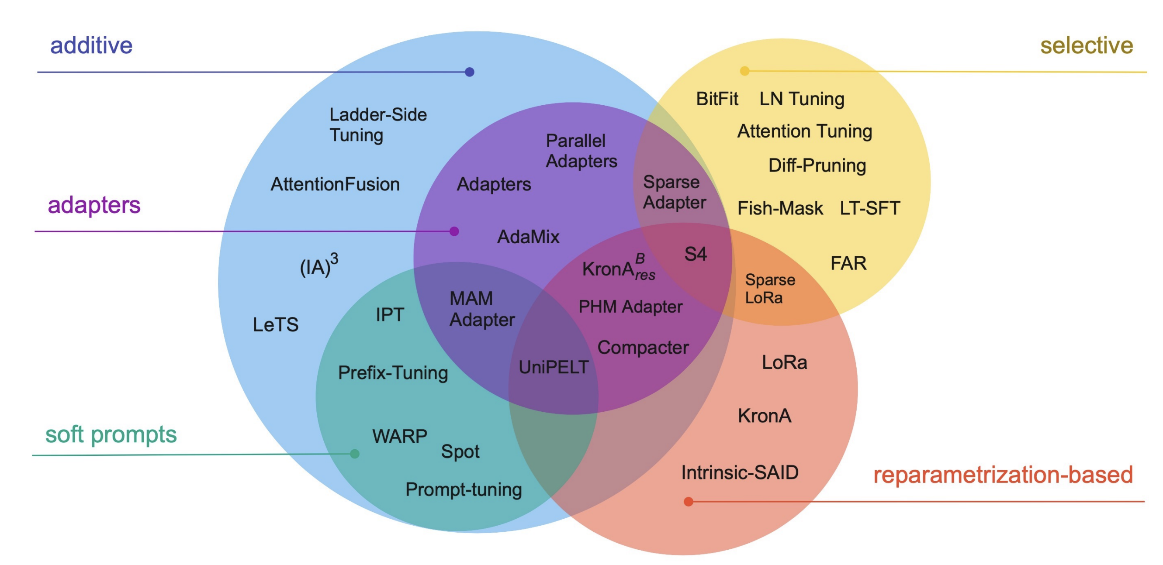
PEFT Taxonomy
Scaling Down to Scale Up: A Guide to Parameter-Efficient Fine-Tuning, https://arxiv.org/pdf/2303.15647

Slide 18
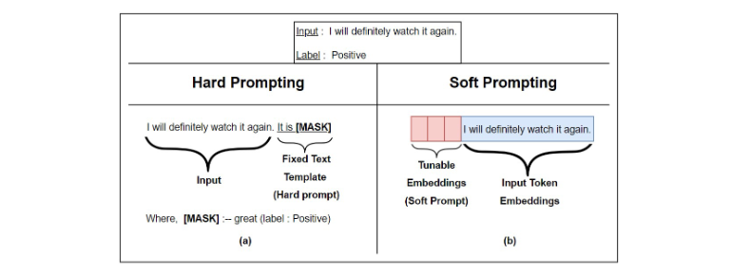
P* Tunings
Soft prompt
이산적(Discrete)인 자연어 프롬프트(Hard prompt)와 달리 연속적(countinuous)이며 수치로 표현된 벡터
Hard prompt 앞에 결합되며, 사용자 입력 프롬프트에 내용, 방향, 기능 등을 추가
Hard prompt보다 길이가 훨씬 짧으며, 사용자의 눈에는 보이지 않음
학습 가능하므로, 모델을 동결시키고 이 벡터들을 업데이트시킴
https://blog.harampark.com/blog/llm-prompt-tuning/

Slide 19
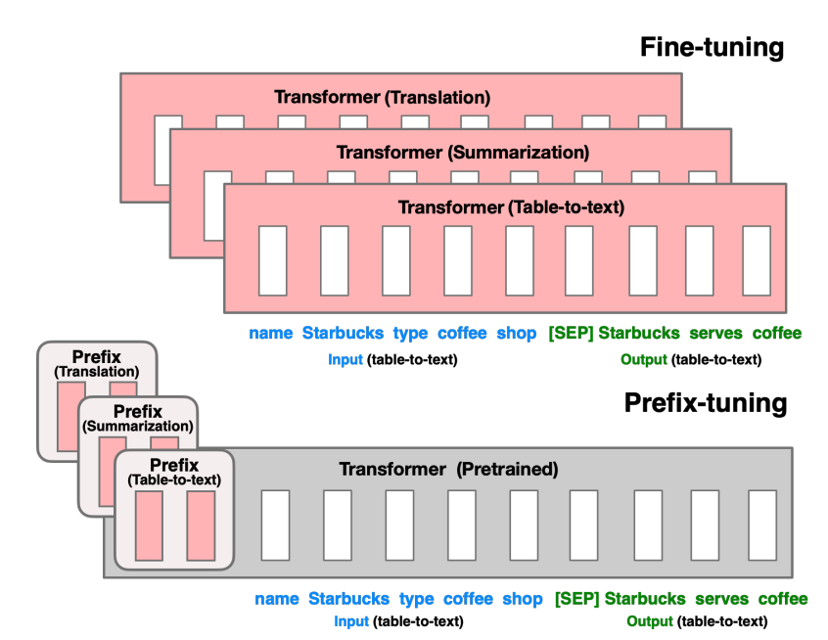

Prefix Tuning
Prefix: 기존 프롬프트 앞에 더해지는 연속형 숫자(실수) 벡터
이어지는 프롬프트가 어떤 작업을 요구하는지에 대한 정보를 담음
Prefix가 학습(업데이트)의 대상 - Soft prompt에 해당
반면 모델의 모든 파라미터는 동결
Fine-tuning 에서는 여러 Task를 위해 여러 모델 학습
Prefix-tuning에서는 Encoder 앞에 layer을 붙여 여러 Task 학습
Prefix-Tuning: Optimizing Continuous Prompts for Generation, https://arxiv.org/pdf/2101.00190

Slide 20
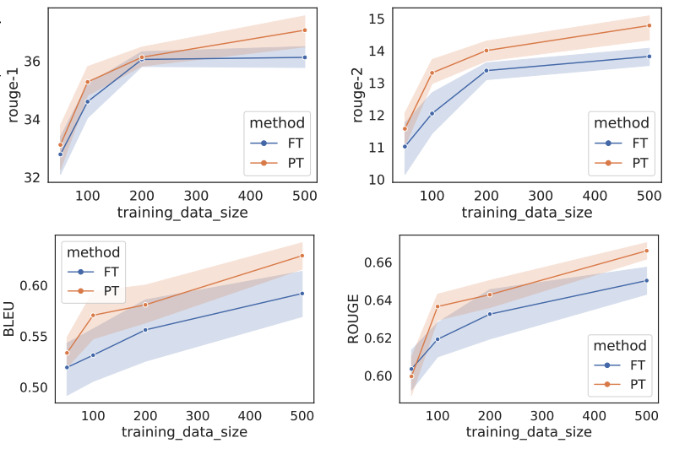
Prefix Tuning
모델의 출력 성능이 개선되도록 Prefix를 탐색
Task 마다 최적의 효율을 갖는 Prefix를 찾는 과정
전체 대비 0.1% 크기 파라미터를 사용하여 성능을 개선
BART, GPT-2 기반 실험
Prefix-Tuning: Optimizing Continuous Prompts for Generation, https://arxiv.org/pdf/2101.00190

Slide 21
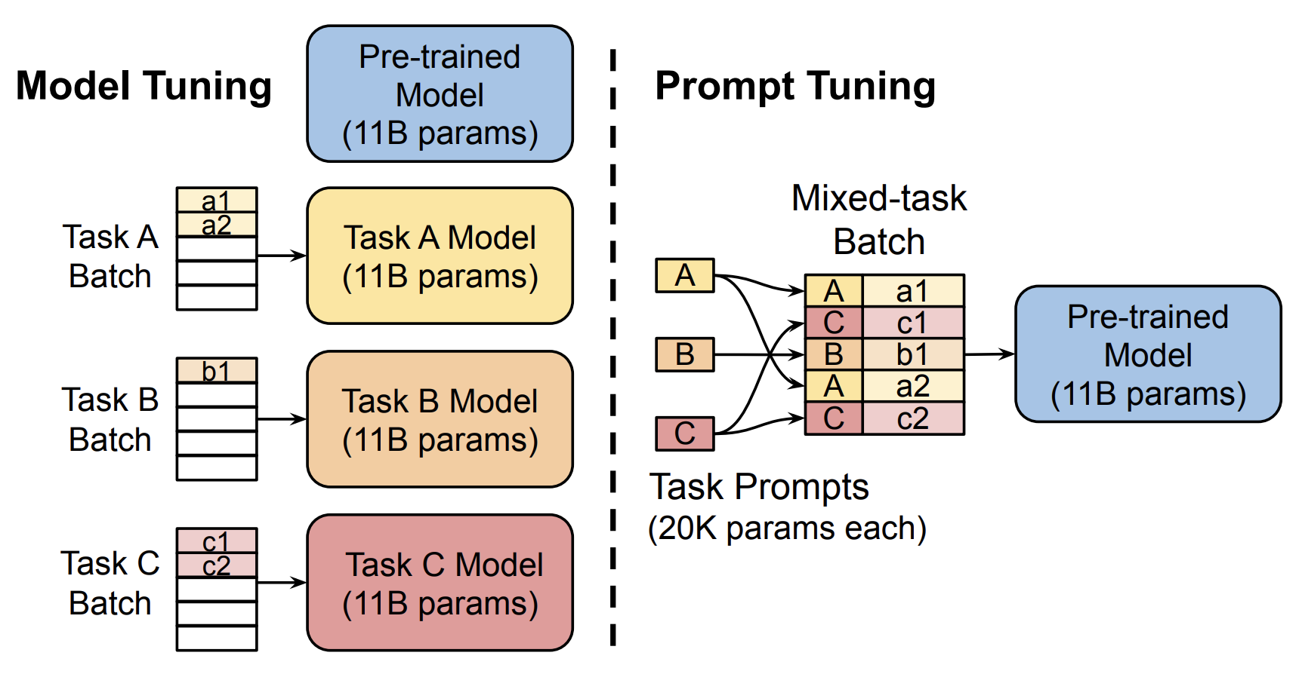
Prompt Tuning
Prefix Tuning의 간소화된 방식
Downstream task 당 k 개의 학습 가능한 토큰을 사용
Soft prompt(≈)에 해당
서로 다른 Task 별 토큰을 하나의 프롬프트로 묶음
Encoder가 아닌 Input layer에서 학습이 이루어짐
The Power of Scale for Parameter-Efficient Prompt Tuning, https://arxiv.org/pdf/2104.08691

Slide 22
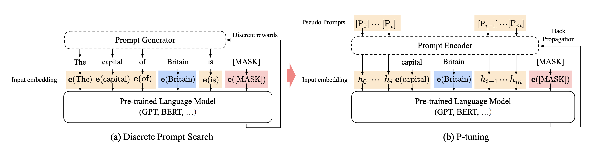
P-Tuning
프롬프트는 몇몇 단어 차이에 의해 성능이 크게 좌우됨
“어디에 사세요?” vs “어느 도시에 거주하세요?”
원하는 결과를 도출하기 위해 자연어 프롬프트의 어순을 조정하지 않고
필수적인 단어와, Pseudo prompt를 입력하여 원하는 결과가 나오게끔 지도 학습
Pseudo prompt를 인코딩하는 Prompt Encoder가 학습의 대상
GPT Understands, Too, https://arxiv.org/pdf/2103.10385

Slide 23
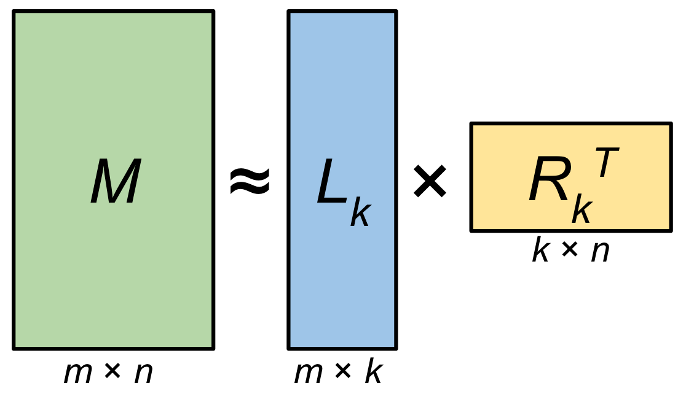
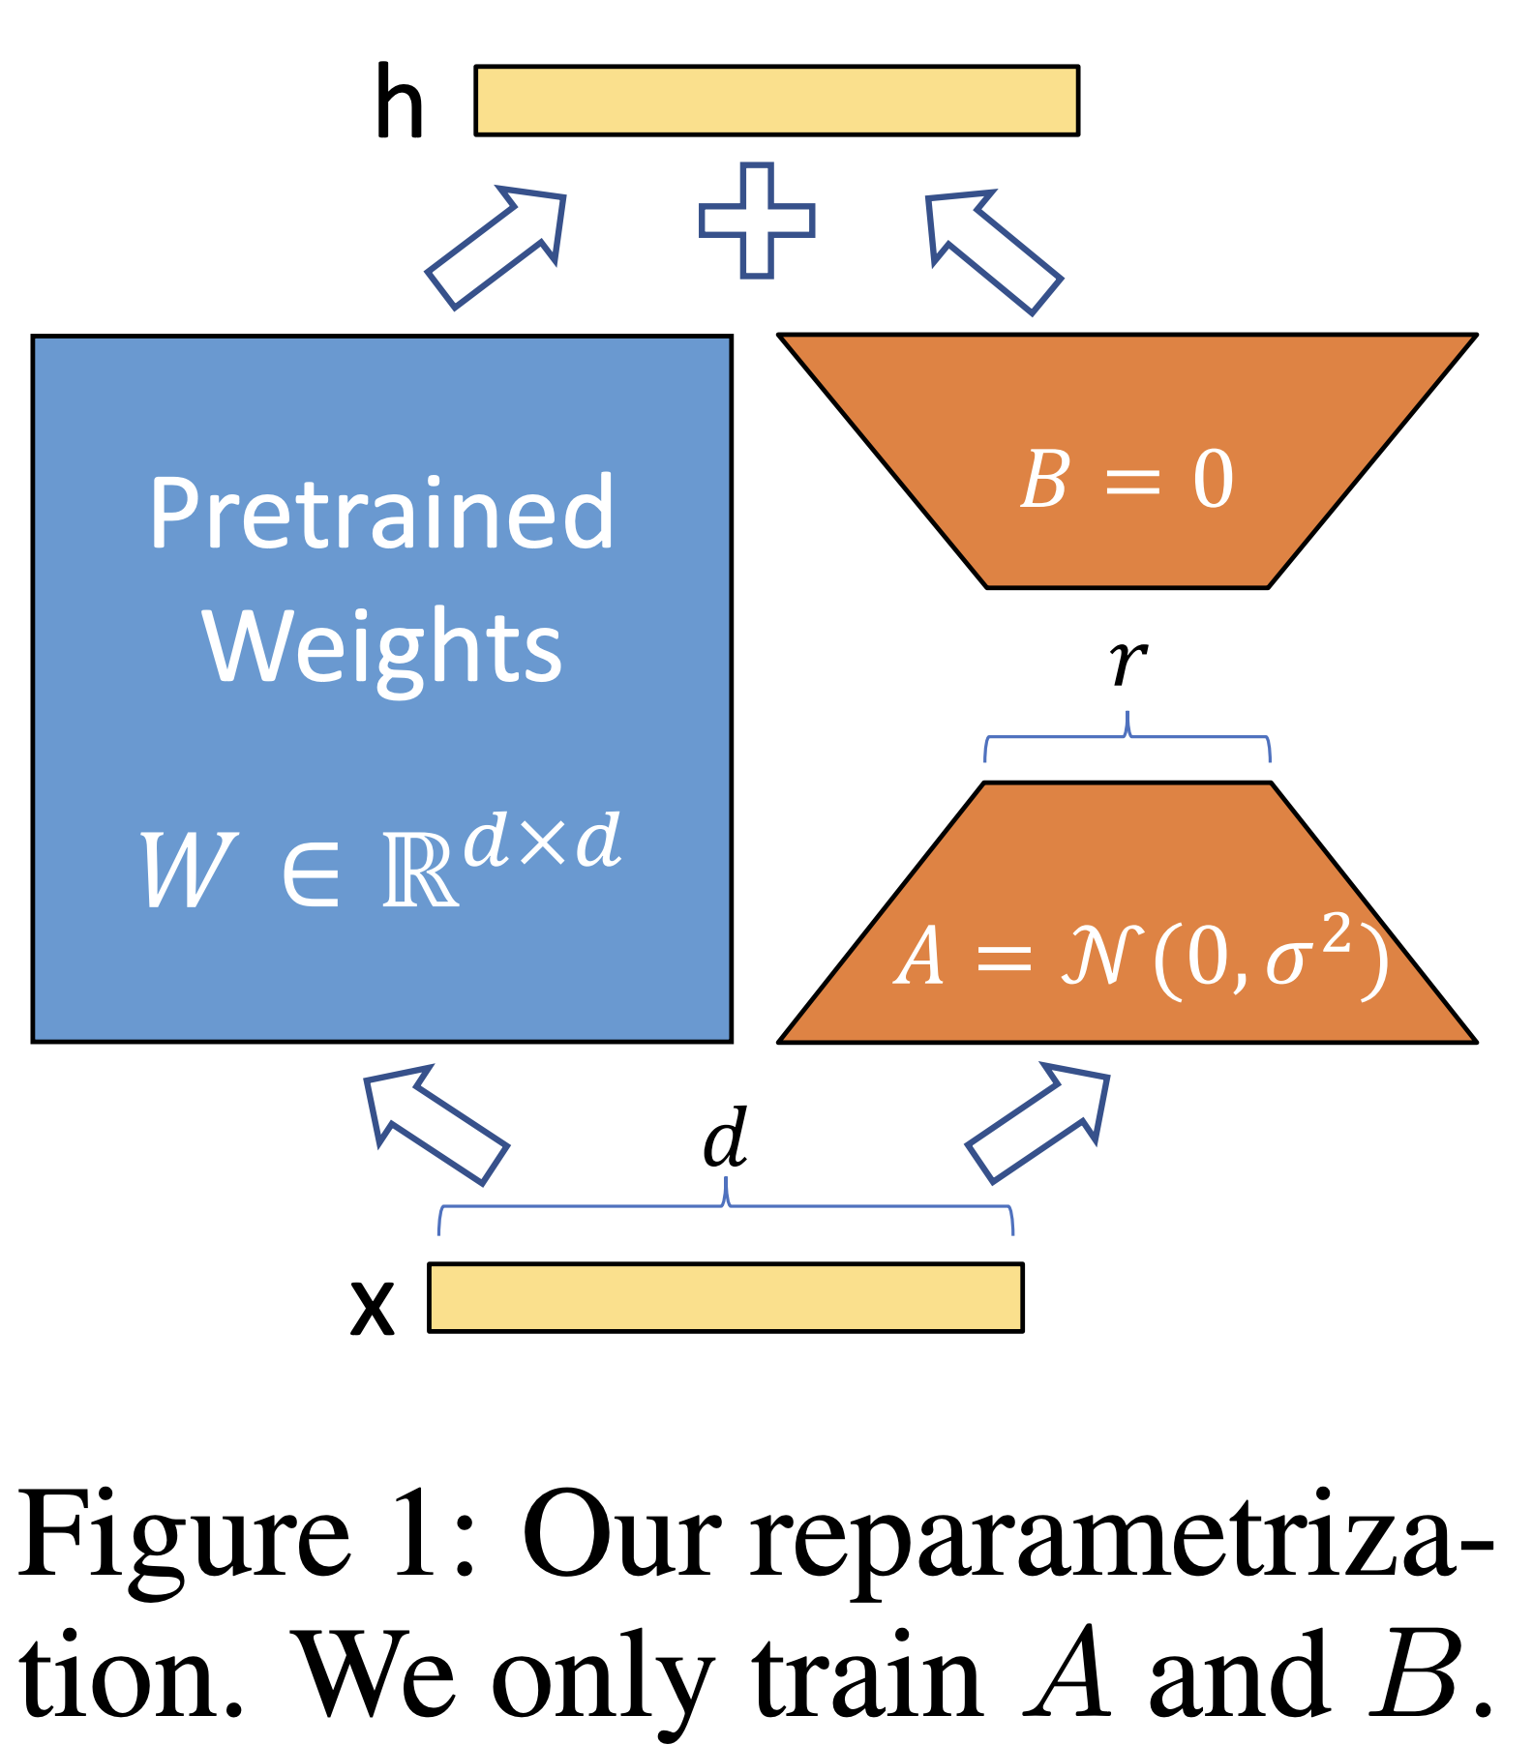
LoRA
Low-Rank Adaptation
대다수의 LLM은 Transformer을 기본 골격으로 사용하며
Transformer는 토큰을 변환하여 Self-Attention 연산을 수행
토큰은 각각 파라미터에 의해 K, Q, V로 변환
Q, K, V 변환 행렬은 매우 중요하지만, 크기가 너무 커 Fine-tuning에 부담
이러한 파라미터 행렬의 복사본을 Low-rank decomposition으로 분해
원본 모델은 동결시키고, 저차원으로 분해된 행렬을 학습하여 둘의 값을 합산
https://medium.com/@weidagang/data-compression-with-low-rank-approximation-using-neural-networks-d6a8e8426101,
LoRA: Low-Rank Adaptation of Large Language Models, ICLR 2022

Slide 24
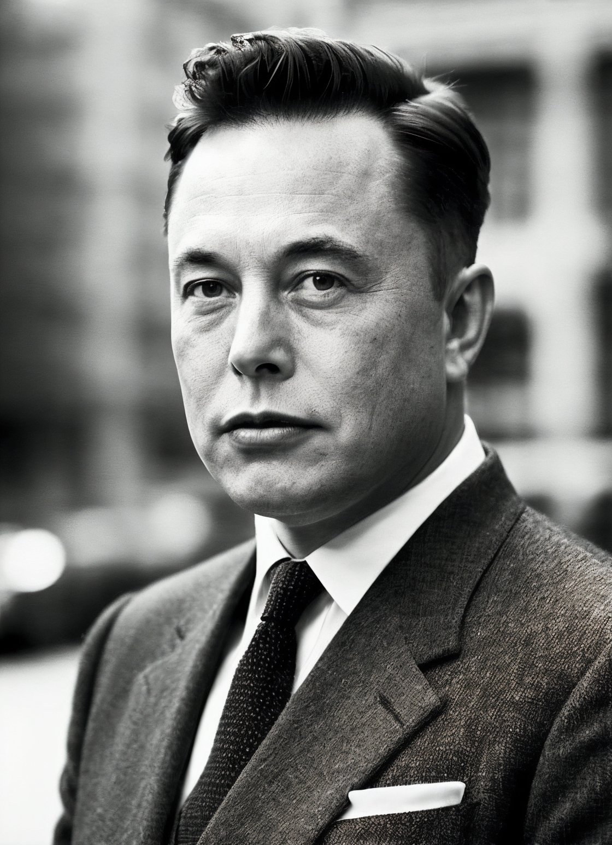

LoRA
LoRA의 강점
서로 다른 Downstream task 수행 시, 교체용 부품처럼 LoRA 모듈을 갈아 끼울 수 있음
P* tuning, 후술할 Quantization과 병용하기 좋음
Stable Diffusion에서 이미지의 특징, 화풍, 인물 변환 등의 Task에 뛰어난 성능을 보임
다만 다중 Task를 한 배치로 묶어 처리하는 것이 어려움
https://civitai.com/images/771172

Slide 25
모델 경량화
모델의 크기, 레이어 수, 연산 과정 등을 축소/간소화하여 학습 및 추론 속도를 높이는 과정
모델 크기와 퍼포먼스가 점차 증대되며,
On-device 수요가 늘어남에 따라 더욱 각광받는 기술
대표적인 경량화 방법
Quantization
Network pruning
Knowledge Distilation(KD)
Model compression

Slide 26
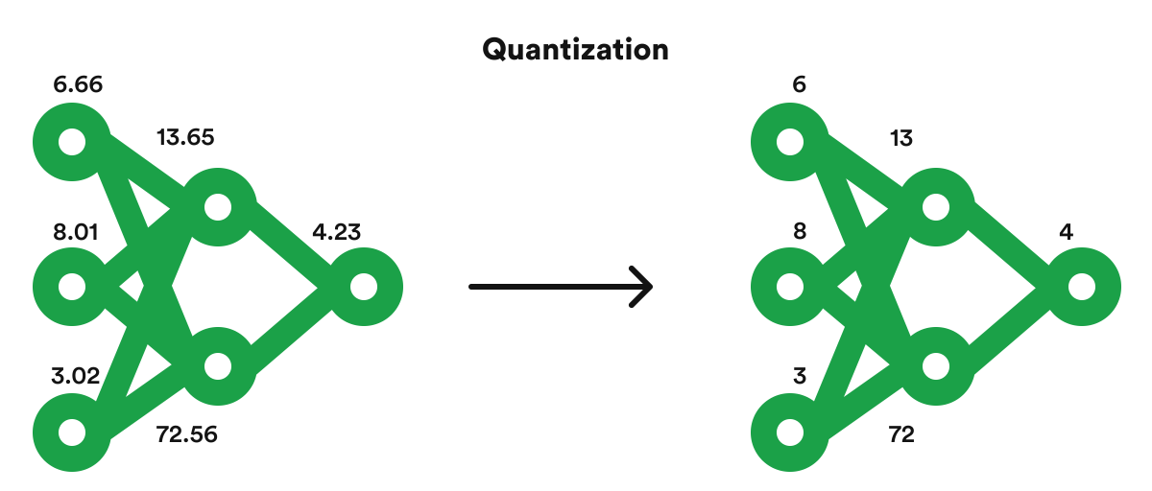
Quantization
Quantization(양자화)
신경망 모델의 가중치, 활성화 함수, 혹은 기타 파라미터를 낮은 정밀도의 포맷으로 변환하는 과정
학습, 추론 시 사용되는 파라미터 수를 줄이지 않으면서 추론 시 메모리와 속도를 개선
Float32 -> Int 8 등 용량이 작은 데이터로 대체
단, 모델의 정밀도 등 퍼포먼스가 다소 하락함

Slide 27
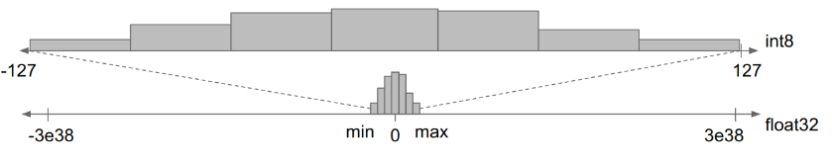
Quantization
Quantization(양자화)
Float32 -> Int 8 등 용량이 작은 데이터로 대체
모델의 가중치, 모델의 내부 연산 결과 등이 이에 포함됨
데이터의 범위가 바뀌므로 Scaling이 필요
https://www.rinf.tech/5-reasons-why-machine-learning-quantization-is-important-for-ai-projects/, https://velog.io/@sohtks/Deep-Learning-%EC%96%91%EC%9E%90%ED%99%94-Quantization-1.-%EC%A0%95%EC%9D%98-%EC%82%AC%EC%9A%A9-%EA%B2%BD%EC%9A%B0-%EB%B0%8F-%EC%A2%85%EB%A5%98

Slide 28
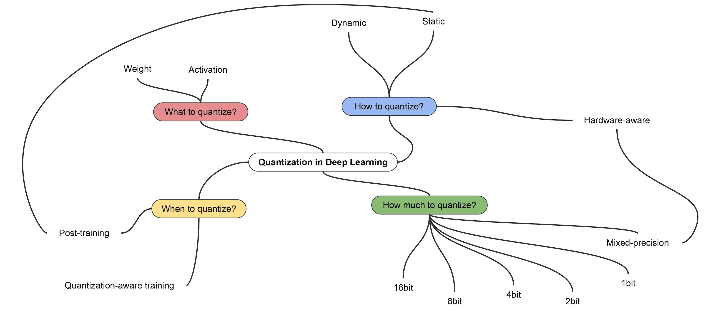
Quantization 방법

Slide 29
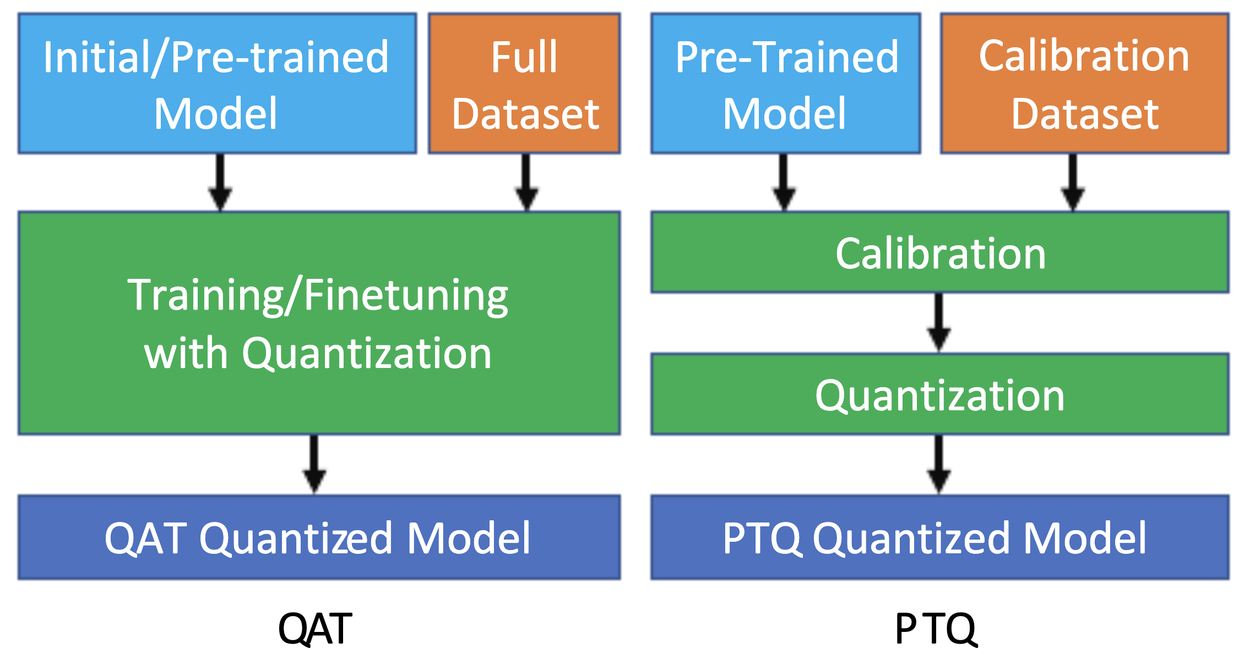
PTQ & QAT
PTQ(Post-Training Quantization)
모델 훈련(또는 Pretraining)을 완료한 후에 적용되는 기법
모델의 가중치, Layer에서 출력되는 activation도 변환 대상
모델 출력값의 scale을 조정하는 과정(Calibration)이 매우 중요
O-2A: Ourlier-Aware Compression for 8-bit Post-Training Quantization Model, IEEE Access 2023

Slide 30
PTQ & QAT
QAT(Quantization-Aware Training)
모델에 양자화를 적용하여 훈련하며, 그 과정에서 발생하는 가중치와 activation을 조정해나가는 방법
Calibration을 통한 Scale 조정이 필요 없지만, 재학습에 소요되는 시간, 리소스를 고려해야 함
양자화를 고려하여 학습시키므로, 성능 하락이 매우 적음
모델이 크거나, 정확도가 중요하다면 적용하기 유리
O-2A: Ourlier-Aware Compression for 8-bit Post-Training Quantization Model, IEEE Access 2023

Slide 31
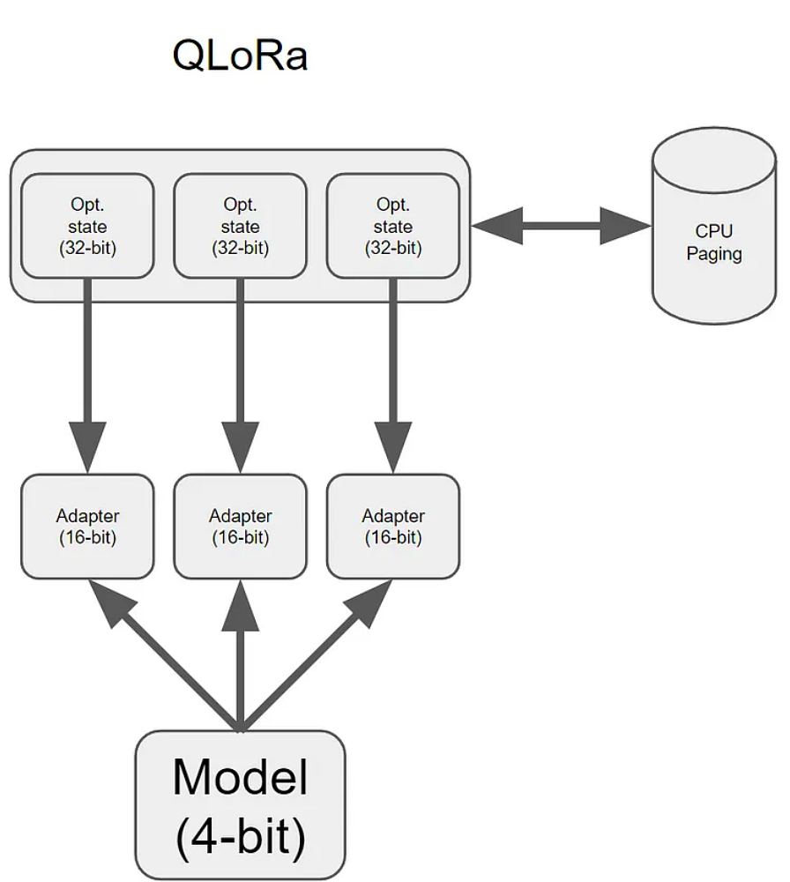
QLoRA
Quantization + LoRA
베이스라인 모델에 4-bit Quantization 수행
논문 상에서는 NF4(4-bit NormalFloat) 자료형을 개발하여 사용
가중치를 Quantize 할 때 발생하는 상수 또한 양자화(Quantization constant)
Quantized model을 바탕으로 LoRA tuning 수행
다만 모든 모델 내 선형 변환에 적용
VRAM OOM 시 CPU RAM에 페이징하여 학습 시 오류 방지
48GB 1대로 65B 모델 튜닝에 성공
https://community.analyticsvidhya.com/c/generative-ai-tech-discussion/what-is-qlora

Slide 32
3. 한국어 LLM 학습의 어려움

Slide 33
한국어의 특성
교착어: 한 단어 내에 여러 의미와 문법적 기능이 포함
조사: 문장 내 단어의 역할을 지시
주격 조사(이/가/께서), 목적격 조사(을/를/께) 등
어미: 용언의 어간과 결합하여 다양한 의미 표현
먹+(다/고/어/지만/으나/으며/겠)
접사: 어근에 붙어 의미를 확장시킴
날+(벼락/고기/것/파리)

Slide 34
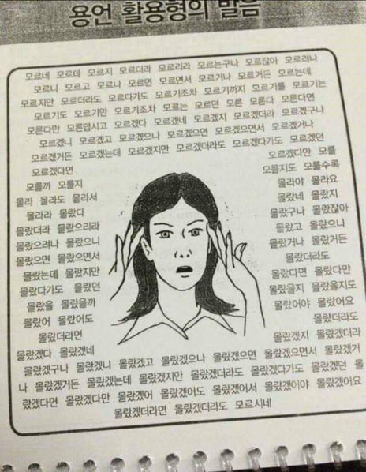
한국어의 특성
자연어처리 시 교착어의 문제점
단어의 경계가 모호
가시었겠더라만은 → 가 + 시 + 었 + 겠 + 더라 + 만 + 은
동음이의어가 많음
이: 벌레, 숫자, 주격 조사, 사람의 호칭, 지시대명사, 치아
유래가 복잡하고 어근이 짧은 신조어가 많음
뇌피셜, 대인배, 딸바보, 월급루팡, 지름신, 머선129
출처 : https://brunch.co.kr/@ifeelsunny/32

Slide 35
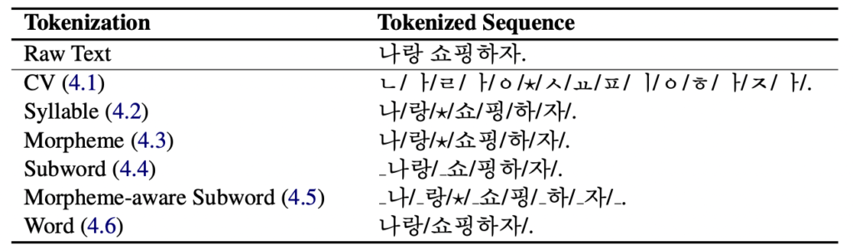
한국어 전처리의 어려움
공백 기반 단어 토큰화는 사용이 불가능
단어보다 낮은 수준의 분석 필요
Subword tokenizer
형태소 분석기
불용어 제거가 단순하게 되지 않음
동음이의어가 전부 제거될 수 있음

Slide 36
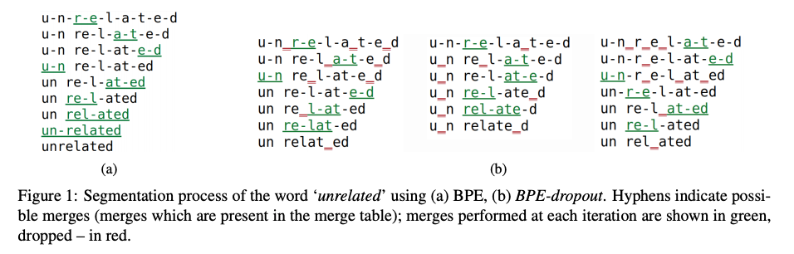
한국어 전처리의 어려움
최근에는 Subword tokenizer을 사용함
언어에 관계없이 단어를 분절하여 분석
교착어, 굴절어, 고립어 관계 없이 모두 좋은 성능을 보임
대표적인 알고리즘
BPE(Byte-Pair Encoding)
WordPiece
SentencePiece
https://blog.octanove.org/guide-to-subword-tokenization

Slide 37
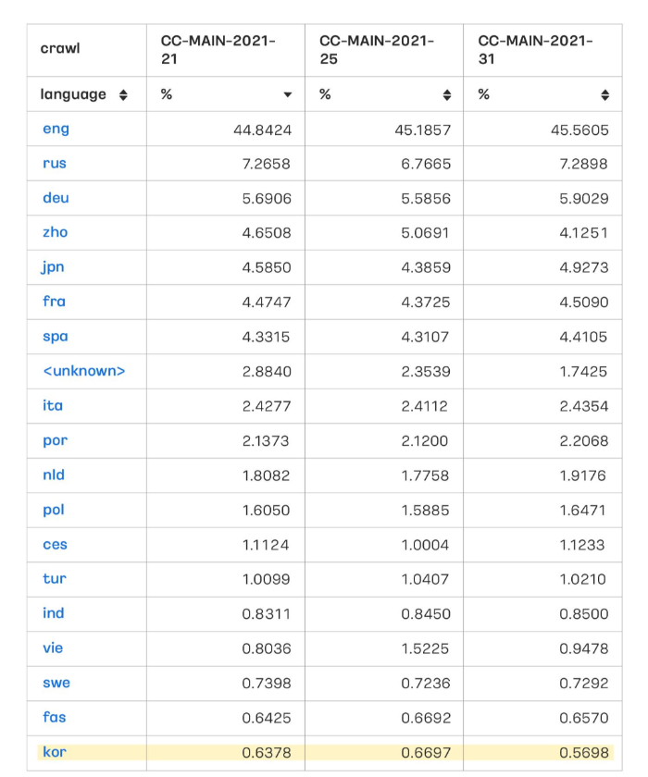
한국어 데이터 부족
다른 언어에 비해 데이터의 수가 많이 부족
영어의 1/80 수준
중국어의 1/8, 일본어의 1/7
데이터의 범주도 좁은 편
주로 사회 인문 분야의 데이터가 많음
이공학 계열 텍스트는 영어를 활용하기에 자료가 부족
문학 또한 현저하게 모자람

Slide 38
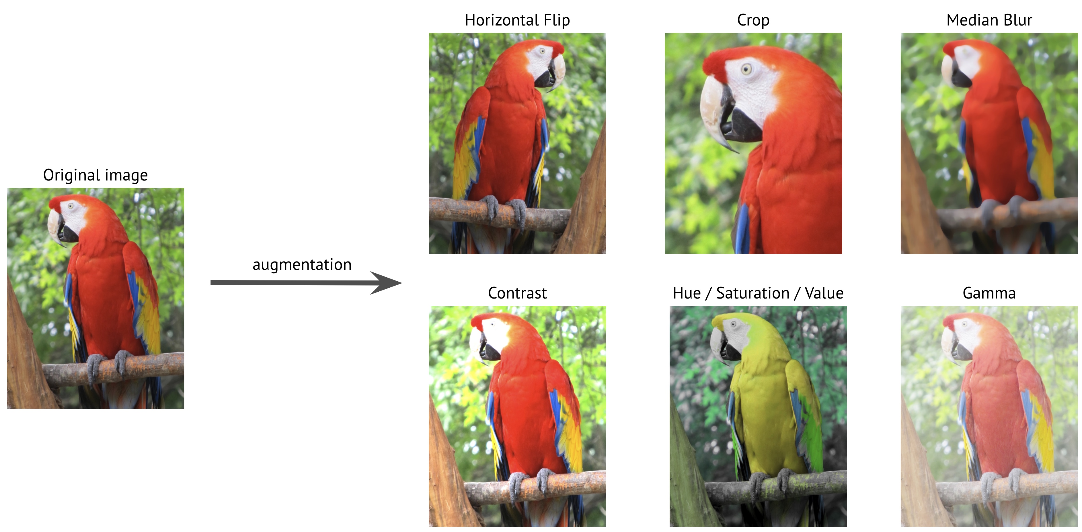
데이터 증강 기법
기존의 학습 데이터를 변형하여 새로운 학습 데이터를 생성하는 방법
데이터의 양이 늘어났으므로 오버피팅의 가능성이 줄고, 일반화 능력이 상승함
또한, 인위적인 노이즈를 적당히 줌으로써, 모델을 강건(Robust)하게 학습시킬 수 있음
출처 : https://albumentations.ai/docs/introduction/image_augmentation/

Slide 39
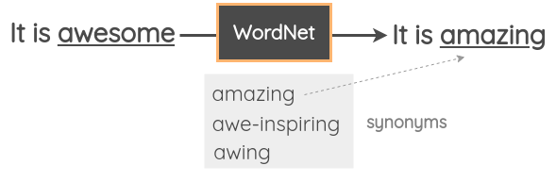
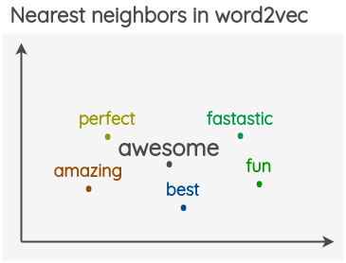
데이터 증강 기법
NLP 분야에서 자주 사용하는 Augmentation의 종류
Lexical substitution(어휘 대체): 데이터 내 문장 속 단어를 유의어/반의어 등으로 대체

Slide 40
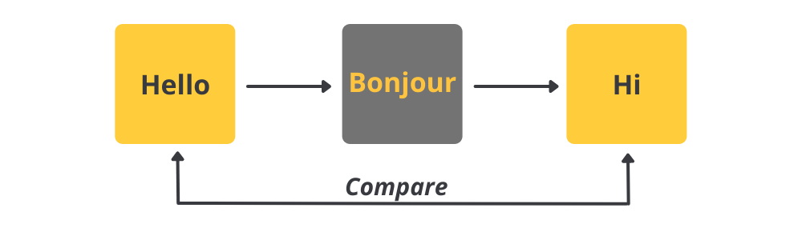
데이터 증강 기법
NLP 분야에서 자주 사용하는 Augmentation의 종류
Back translation: 기계 번역 분야에서, 원문장을 다른 언어로 번역한 후, 번역된 문장을 원문장으로 다시 번역하는 기법
Ex) A 모델로 영어를 한글로 번역한 뒤, B모델로 번역된 한글 문장을 영어로 다시 번역
이 경우 데이터셋이 두 배가 됨
출처 : https://gtelocalize.com/what-is-back-translation/

Slide 41
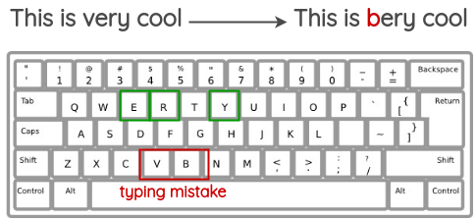
데이터 증강 기법
NLP 분야에서 자주 사용하는 Augmentation의 종류
Random noise injection: 오타, 특정 단어 공백처리 등 노이즈를 추가하는 방법
출처 : https://amitness.com/2020/05/data-augmentation-for-nlp/

Slide 42
4. LLM의 주요 성능 지표

Slide 43
LLM 평가 지표
통계 기반 평가
BLEU Score
ROUGE Score
Perplexity
GLEU
모델 기반 평가
G-eval
그 외 LLM Evaluators

Slide 44
Operation System 평가 지표
Latency
Throughput
Memory usage
Inference cost

Slide 45
BLEU Score
BiLingual Evaluation Understudy
기계 번역(Machine translation)의 품질을 평가하는데 널리 사용된 평가지표
번역된 텍스트가 타겟(인간의 번역)과 얼마나 유사한지를 측정하여 번역의 타당성을 평가
[0, 1] 또는 [0, 100] 구간의 값으로 성능을 표현
일반적으로 0.4 이상이면 준수한 모델로 평가
참조) Transformer는 Machine Translation을 위해 고안된 알고리즘

Slide 46
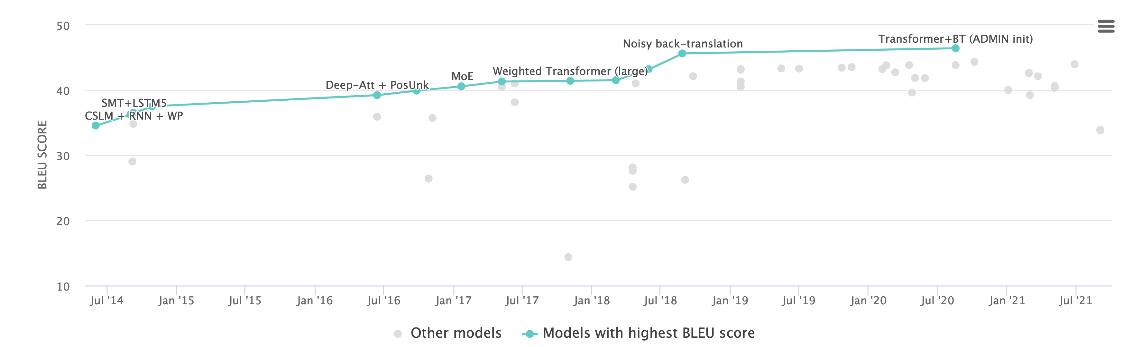
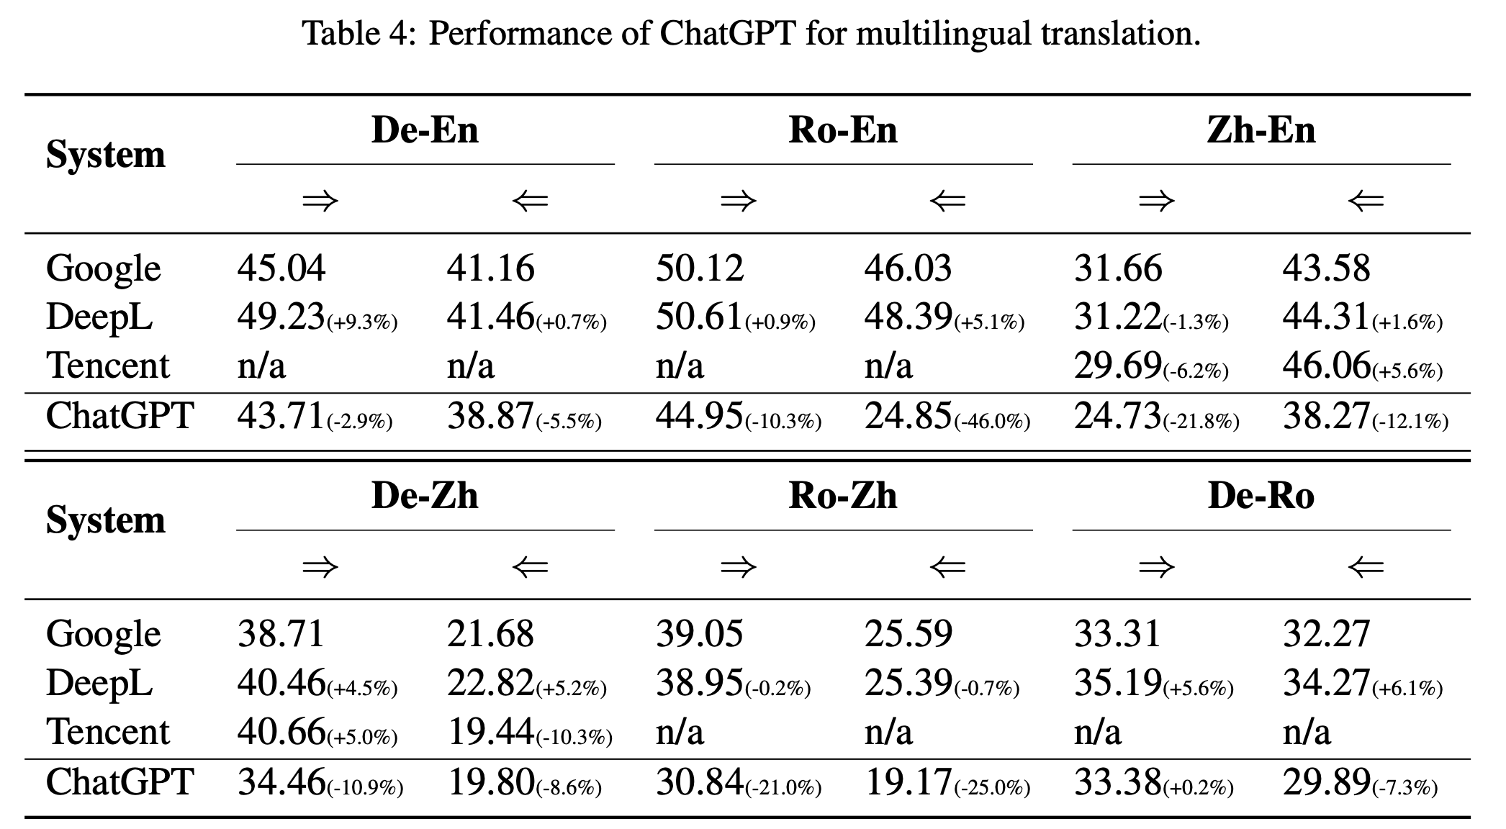
BLEU Score
WMT2014 English-French 기준
LSTM: 34.8
Transformer Base: 38.1
GPT-4의 경우 “영어-유럽어족”에 대해 일반적으로 40점을 상회
중-영 등 서로 다른 어족, 피번역어와 번역어의 방향에 따라 성능이 다르게 기록
https://paperswithcode.com/sota/machine-translation-on-wmt2014-english-French Is ChatGPT A GOOD Translator? Ywe With GPT-4 As The Engine, https://arxiv.org/pdf/2301.08745

Slide 47
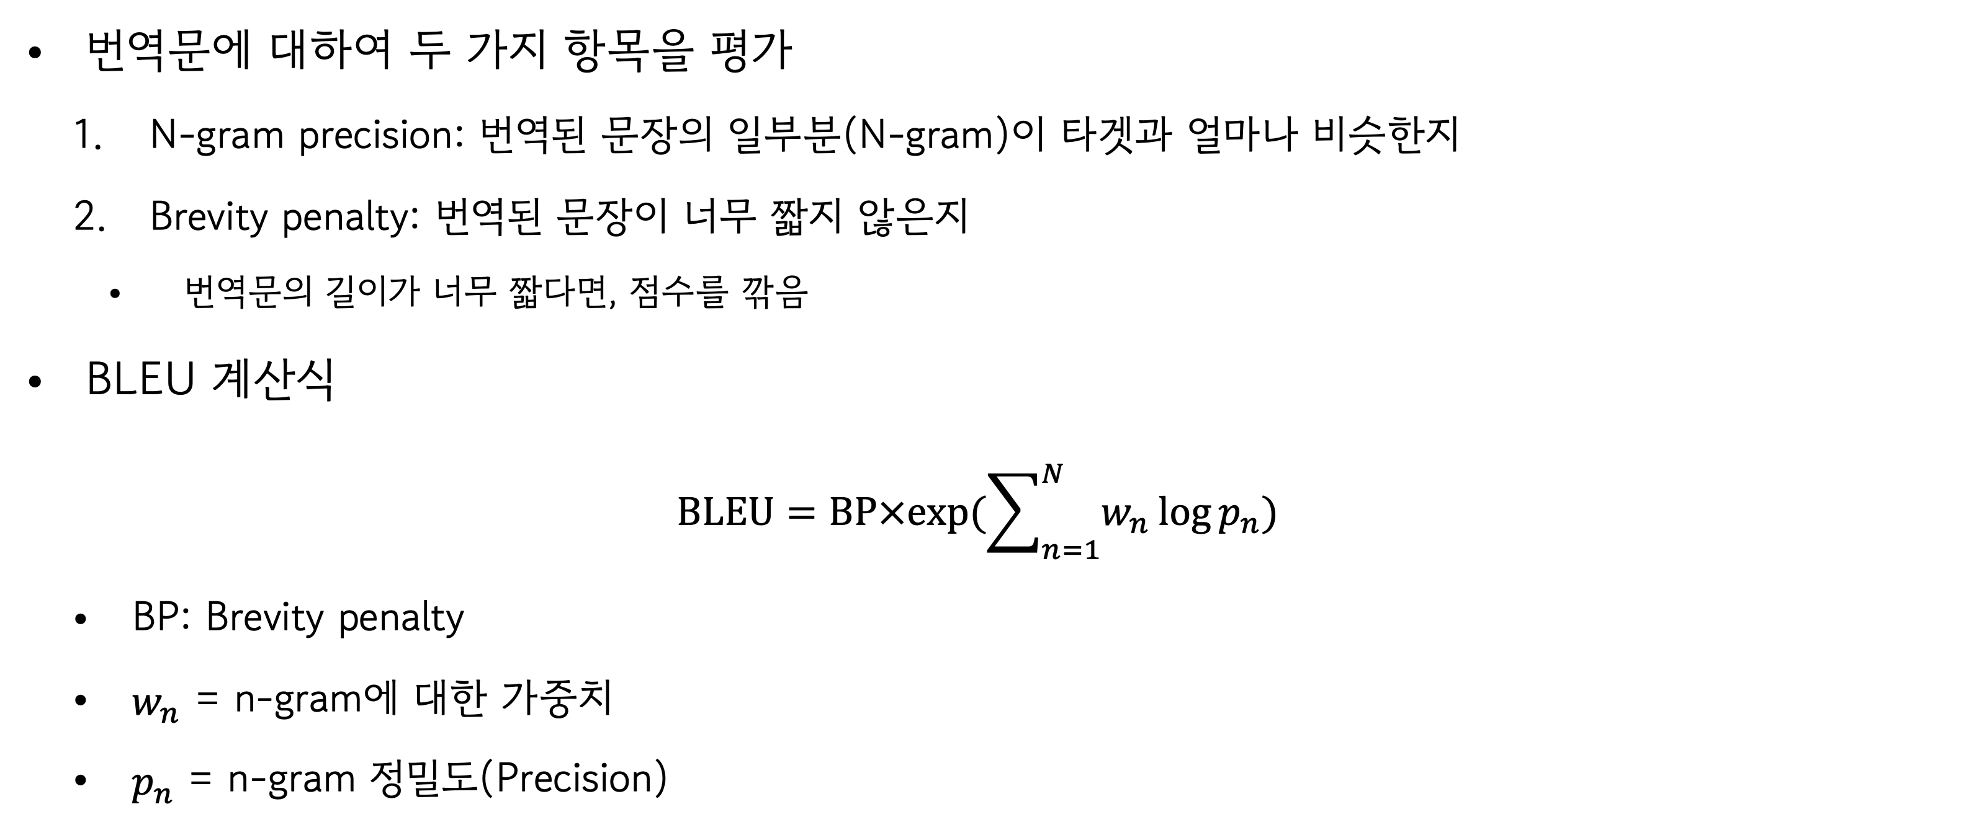
BLEU Score
번역문에 대하여 두 가지 항목을 평가
N-gram precision: 번역된 문장의 일부분(N-gram)이 타겟과 얼마나 비슷한지
Brevity penalty: 번역된 문장이 너무 짧지 않은지
번역문의 길이가 너무 짧다면, 점수를 깎음
BLEU 계산식
$$BLEU=BP×exp(\sum_{n=1}^{N}{w_{n}\log{p_{n}}})$$
BP: Brevity penalty
$w_{n}$ = n-gram에 대한 가중치
$p_{n}$ = n-gram 정밀도(Precision)

Slide 48
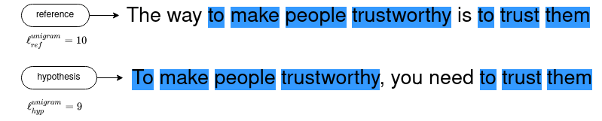
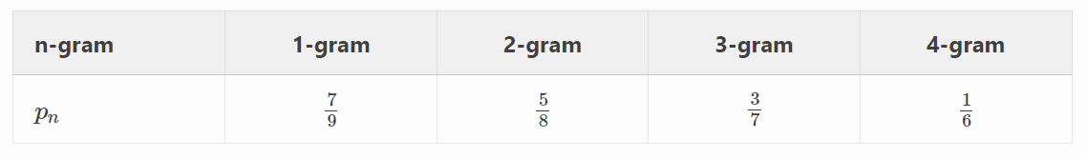
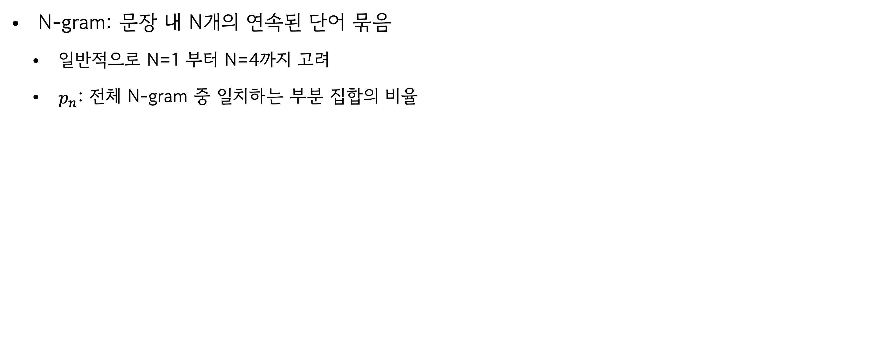
N-gram
N-gram: 문장 내 N개의 연속된 단어 묶음
일반적으로 N=1 부터 N=4까지 고려
$p_{n}$: 전체 N-gram 중 일치하는 부분 집합의 비율
https://clementbm.github.io/theory/2021/12/23/rouge-bleu-scores.html

Slide 49
BLEU Score의 한계
알고리즘과 원문 사이의 일치도를 확인
문장의 유사도, 의미상 유사도를 고려하지 못함(다의어, 유의어 등)
문화적 차이를 고려한 좋은 의역에 높은 점수를 줄 수 없음
토크나이저가 달라질 경우 평가된 점수 또한 달라짐
SacreBLEU
표준화된 토크나이저를 바탕으로 타겟과 생성된 텍스트를 비교

Slide 50
ROUGE Score
Recall-Oriented Understudy for Gisting Evaluation
문서 요약 작업에서 주로 사용되는 평가 지표
요약된 문서와 타겟(인간 요약문) 간의 유사도 측정
세 가지 점수로 평가
정밀도(Precision): 생성된 요약을 기준으로 타겟과 일치하는 단어, 구, 절의 비율
재현율(Recall): 타겟을 기준으로 생성된 요약과 일치하는 단어, 구, 절의 비율
F1 점수: 정밀도와 재현율의 조화 평균

Slide 51
ROUGE Score
생성된 요약문과 타겟 간 차이를 세 가지 기준으로 평가
ROUGE-N: n-gram 정밀도와 재현율을 기반
Ex)ROUGE-1은 1-gram (단어) 일치를, ROUGE-2는 2-gram 일치를 계산
ROUGE-L: LCS(Longest Common Subsequence) 기반
LCS: 두 문장에 공통으로 일치하는 가장 긴 연속적인 단어의 시퀀스
ROUGE-S: 문장 내의 단어 순서를 고려하지 않는 skip-bigram을 기반
Skip-bigram은 문장 내의 두 단어 사이에 몇 개의 단어가 건너뛰어져 있더라도 이들을 bigram으로 간주

Slide 52
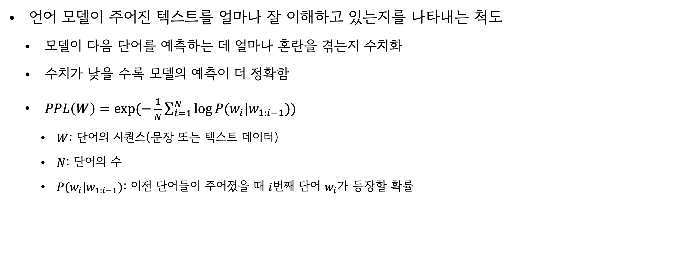
Perplexity
언어 모델이 주어진 텍스트를 얼마나 잘 이해하고 있는지를 나타내는 척도
모델이 다음 단어를 예측하는 데 얼마나 혼란을 겪는지 수치화
수치가 낮을 수록 모델의 예측이 더 정확함
$PPL\left(W\right)=exp⁡(−\frac{1}{N}\sum_{i=1}^{N}{\log{P(w_{i}|w_{1:i−1})}})$
$W$: 단어의 시퀀스(문장 또는 텍스트 데이터)
$N$: 단어의 수
$P(w_{i}|w_{1:i−1})$: 이전 단어들이 주어졌을 때 $i$번째 단어 $w_{i}$가 등장할 확률

Slide 53
Perplexity의 한계
유저 체감과의 이질감
단어의 등장 확률을 바탕으로 계산되기에, 이 수치가 낮다고 해서 UX가 직접적으로 개선되지는 않음
특히 정확성이 요구되는 문제에서 현실 정보를 전혀 반영하지 못할 수 있음
긴 문장에 대한 유효성
개별 단어의 확률을 기반으로 계산되기에, 큰 문장의 컨텍스트를 충분히 반영하지 못하며
길이가 긴 문장에 대해 민감하게 반응함
문장의 전체 의미를 잘 이해하는 모델이더라도, 출력 값의 길이가 길어지면 수치가 높아짐

Slide 54

GLEU
General Language Understanding Evaluation
다양한 자연어 처리(NLP) 작업을 위한 9가지 벤치마크 데이터셋
NLP의 ImageNet
목적
LLM의 성능을 광범위하게 평가하기 위한 표준화된 방법 제공
다양한 NLP 작업에 대한 모델의 성능을 종합적으로 비교
학계 & 실무자들에 공통의 평가 기준 제공
https://gluebenchmark.com/

Slide 55
GLUE
9개의 다양한 NLP 작업 포함
문장 간 관계 분석, 의도 분석, 감성 분석 등
다양한 난이도와 도메인의 작업 포함
Single-Sentence tasks: CoLA, SST-2
Similarity and Paraphrase tasks: MRPC, QQP, STS-B
Inference tasks: MNLI, QNLI, RTE, WNLI
모델의 범용성과 다양한 작업에 대한 퍼포먼스 평가

Slide 56
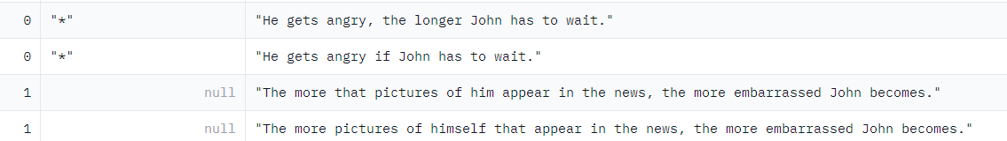
GLUE - COLA
Corpus of Linguistic Acceptability
문장의 문법적 적합성을 평가하기 위한 데이터셋
문장의 의미나 내용이 아닌, 순수하게 문법적 타당성에 초점
딥러닝 모델이 언어의 미묘한 문법적 차이를 이해하는지 평가 가능
이진 분류 작업 (Binary Classification)
문장이 문법적으로 수용 가능한지(1)
문법적으로 수용 불가능한지(0) 판단
평가지표: Matthew's Corr
https://huggingface.co/datasets/shivkumarganesh/CoLA/viewer/shivkumarganesh--CoLA/train?p=2

Slide 57
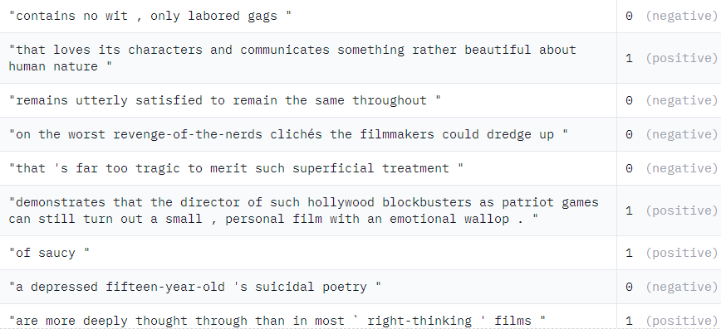
GLUE - SST
Stanford Sentiment Treebank
영화 리뷰의 감정을 분석하기 위한 데이터셋
문장 전체뿐 만 아니라, 부분 부분의 감정도 라벨링
이진 분류 (Binary Classification)
긍정적인 리뷰(1)
부정적인 리뷰(0)
또는 5단계 감정 분류
매우 부정적, 부정적, 중립, 긍정적, 매우 긍정적
평가지표: Accuracy
https://huggingface.co/datasets/sst2

Slide 58
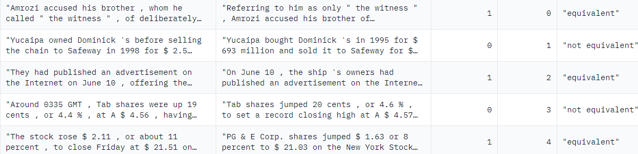
GLUE - MRPC
Microsoft Research Paraphrase Corpus
문장 간의 동일한 의미를 가지는지 평가하기 위한 데이터셋
문장 간의 미묘한 차이와 유사성을 탐지하는 능력 평가
이진 분류 (Binary Classification)
문장 쌍이 동일한 의미를 가지는지(1)
동일한 의미를 가지지 않는지(0)
평가 지표: F1 / Accuracy
https://huggingface.co/datasets/SetFit/mrpc

Slide 59
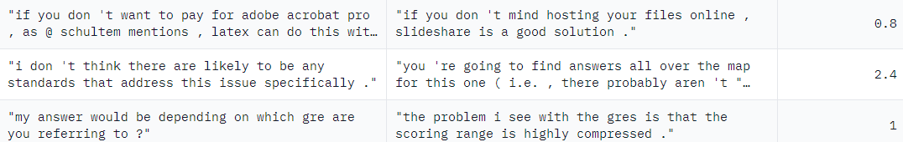
GLUE – STS-B
Semantic Textual Similarity Benchmark
문장 쌍 간의 의미적 유사도를 평가하기 위한 데이터셋
문장 간의 의미적 유사도를 정량적으로 평가
회귀(Regression)
문장 쌍의 유사도를 0~5 사이의 값으로 예측
평가지표: Pearson-Spearman Corr
https://huggingface.co/datasets/mteb/sts15-sts

Slide 60
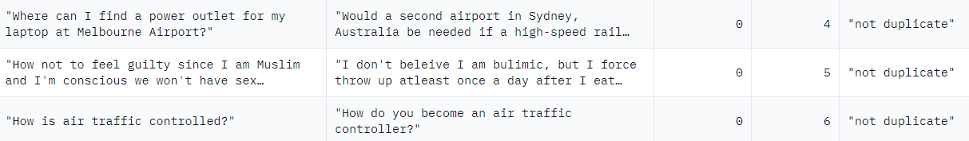
GLUE – QQP
Quora Question Pairs
Quora 플랫폼에서 수집된 질문 쌍의 유사성을 평가하기 위한 데이터셋
질문의 의미와 구조를 파악하는 능력 평가
딥러닝 모델이 유사한 질문을 얼마나 잘 구별하는지 평가 가능
이진 분류 (Binary Classification)
질문 쌍이 동일한 주제에 관한 것인지(1)
동일한 주제에 관한 것이 아닌지(0)
평가 지표: F1 / Accuracy
https://huggingface.co/datasets/SetFit/qqp

Slide 61
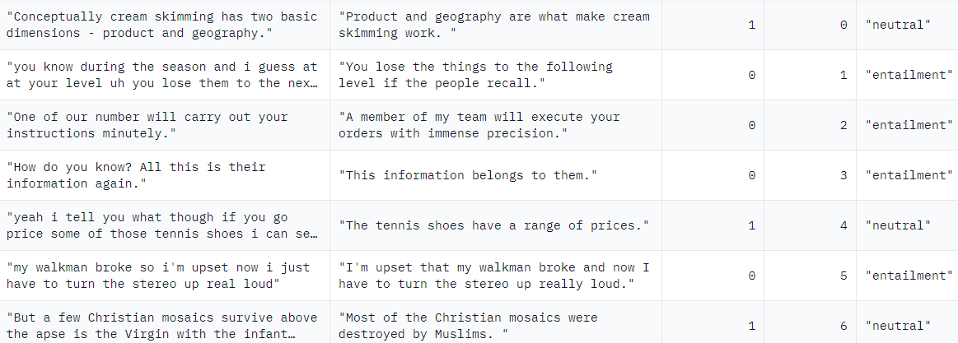
GLUE - MNLI
MultiNomial NLI
MultiNomial Natural Language Inference
문장 간의 논리적 관계를 분석
다중 분류 (Multi-Class Classification)
문장 A가 문장 B를 함축하는지(entailment)
문장 A와 문장 B가 중립적인 관계인지(neutral)
문장 A가 문장 B와 모순되는지(contradiction) 판단
평가지표: Accuracy
https://huggingface.co/datasets/SetFit/mnli

Slide 62
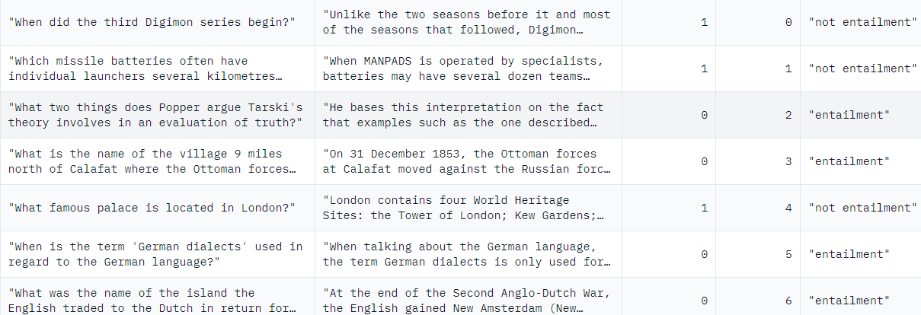
GLUE - QNLI
Question Natural Language Inference
Stanford Question Answering Dataset (SQuAD)에서 변환된 데이터셋
질문과 해당 질문의 답변이 될 수 있는 문장 쌍으로 구성
질문 응답 시스템의 중요한 구성 요소
이진 분류 (Binary Classification)
문장이 질문에 대한 답변인지(entailment)
답변이 아닌지(not_entailment) 판단
평가지표: Accuracy
https://huggingface.co/datasets/SetFit/qnli

Slide 63
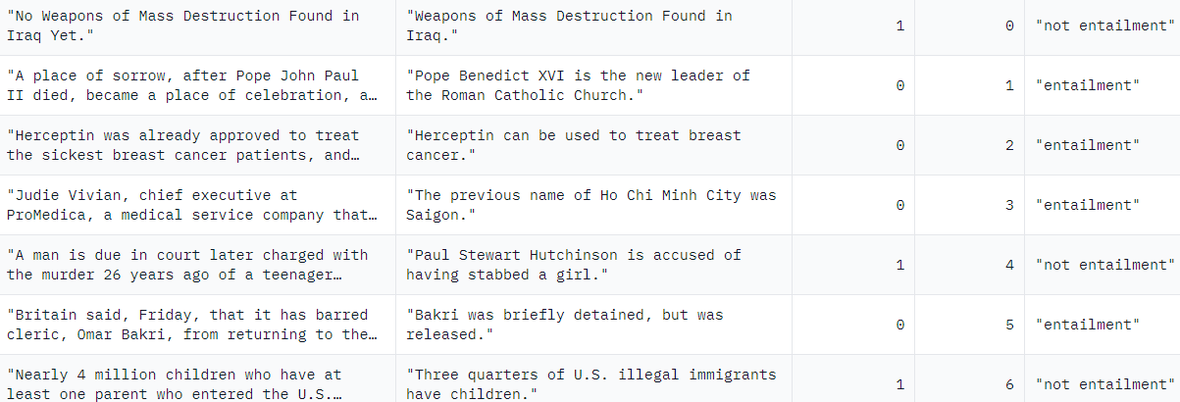
GLUE - RTE
Recognizing Textual Entailment
두 텍스트 간의 논리적 함축 관계를 인식하기 위한 데이터셋
이진 분류 (Binary Classification)
한 문장이 다른 문장을 함축하는지(entailment)
함축하지 않는지(not_entailment)
평가 지표: Accuracy
https://huggingface.co/datasets/SetFit/rte/viewer

Slide 64
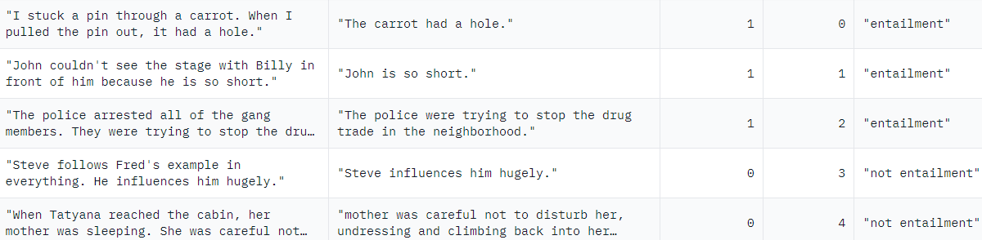
GLUE - WNLI
Winograd NLI
Winograd 스키마 챌린지를 기반으로 한 자연어 이해 평가 데이터셋
대명사가 포함된 문장을 읽고, 대명사가 가리키는 대상을 원문에서 고르는 챌린지
이진 분류 (Binary Classification)
주어진 문장이 다른 문장의 대명사 참조를 올바르게 해결하는지 판단
평가 방식: Accuracy
https://huggingface.co/datasets/SetFit/wnli

Slide 65
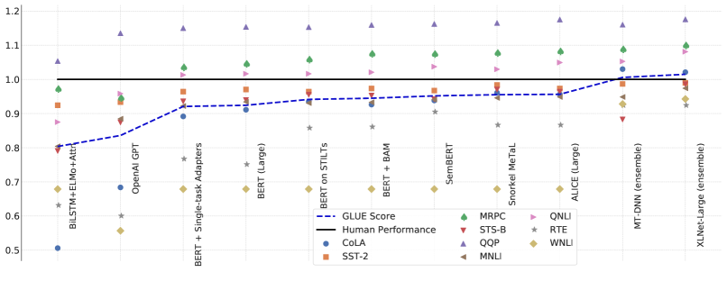
SuperGLUE
자연어 이해(NLU)를 위한 벤치마크로, 기존의 GLUE 벤치마크의 확장판
모델들의 GLUE 점수가 비전문가 인간 수준을 넘어서며 새로운 평가 지표 요구
GLUE보다 어려운 과제로 구성됨
Human performance 또한 비교를 위해 정밀하게 평가됨
https://ar5iv.labs.arxiv.org/html/1905.00537

Slide 66
SuperGLUE
구성
Boolean Questions (BoolQ)
주어진 문단과 질문에 대한 이진 분류
CommitmentBank (CB)
주어진 문단과 가설에 대해 세 가지 Entailment 분류
Choice of Plausible Alternatives (COPA)
주어진 전제와 질문에 대해 두 가지 대안 중 선택
Multi-sentence Reading Comprehension (MultiRC)
문단과 질문에 대해 후보 정답 각각에 대해 참/거짓 판단

Slide 67
SuperGLUE
구성
Reading Comprehension with Commonsense Reasoning Dataset (ReCoRD)
뉴스 기사와 그에 대한 질문에서 특정 개체 찾기
Recognizing Textual Entailment (RTE)
두 문장 간의 Entailment 여부를 판단하는 과제
Word-in-Context (WiC)
두 문장에서 사용된 다의어가 같은 의미로 사용되었는지 판단
Winograd Schema Challenge (WSC
문장 내 대명사와 명사가 동일한 대상을 지칭하는지 판단

Slide 68
MMLU
Massive Multitask Language Understanding
다양한 도메인에서의 언어 이해 능력을 평가하는 벤치마크
인공지능 모델이 여러 가지 서로 다른 과제를 동시에 수행할 수 있는 능력을 측정
여러 학문 분야와 실생활에서 발생할 수 있는 다양한 질문을 포함
단순한 문장 이해나 추론
여러 분야의 전문 지식을 필요로 하는 질문

Slide 69
모델 기반 평가 지표
통계 기반 평가 지표의 한계
데이터를 인간의 시각에서 효율적으로 평가하기 어려움
완벽하게 동일한 단어, subword 등을 쪼개여 일치 여부와 확률을 측정하거나(BLEU, ROUGE, Perplexity)
별도의 데이터셋을 구축하여 평가(GLUE)
또한 이러한 접근 방식은 작업물에 대한 인간의 평가방식과 근본적으로 차이가 있음
평가 시스템 - 인간의 사고 방식 사이에 상관관계가 낮음
그러나 인간에 의한 전수 조사 및 검수는 불가능

Slide 70
G-Eval
GPT-4를 이용한 LLM 성능 평가 지표
기존 통계 기반 평가 지표의 불합리성을 보완
성능이 입증된 거대 모델을 통해 더 자연스러운 문장 및 텍스트 품질 평가 가능
통계 기반 평가 지표보다 더 높은 상관계수(Spearman corr 0.514)
다만 LLM 기반의 생성 텍스트를 인간보다 선호하므로 강화학습에서 보상 신호로 사용할 수 없음

Slide 71
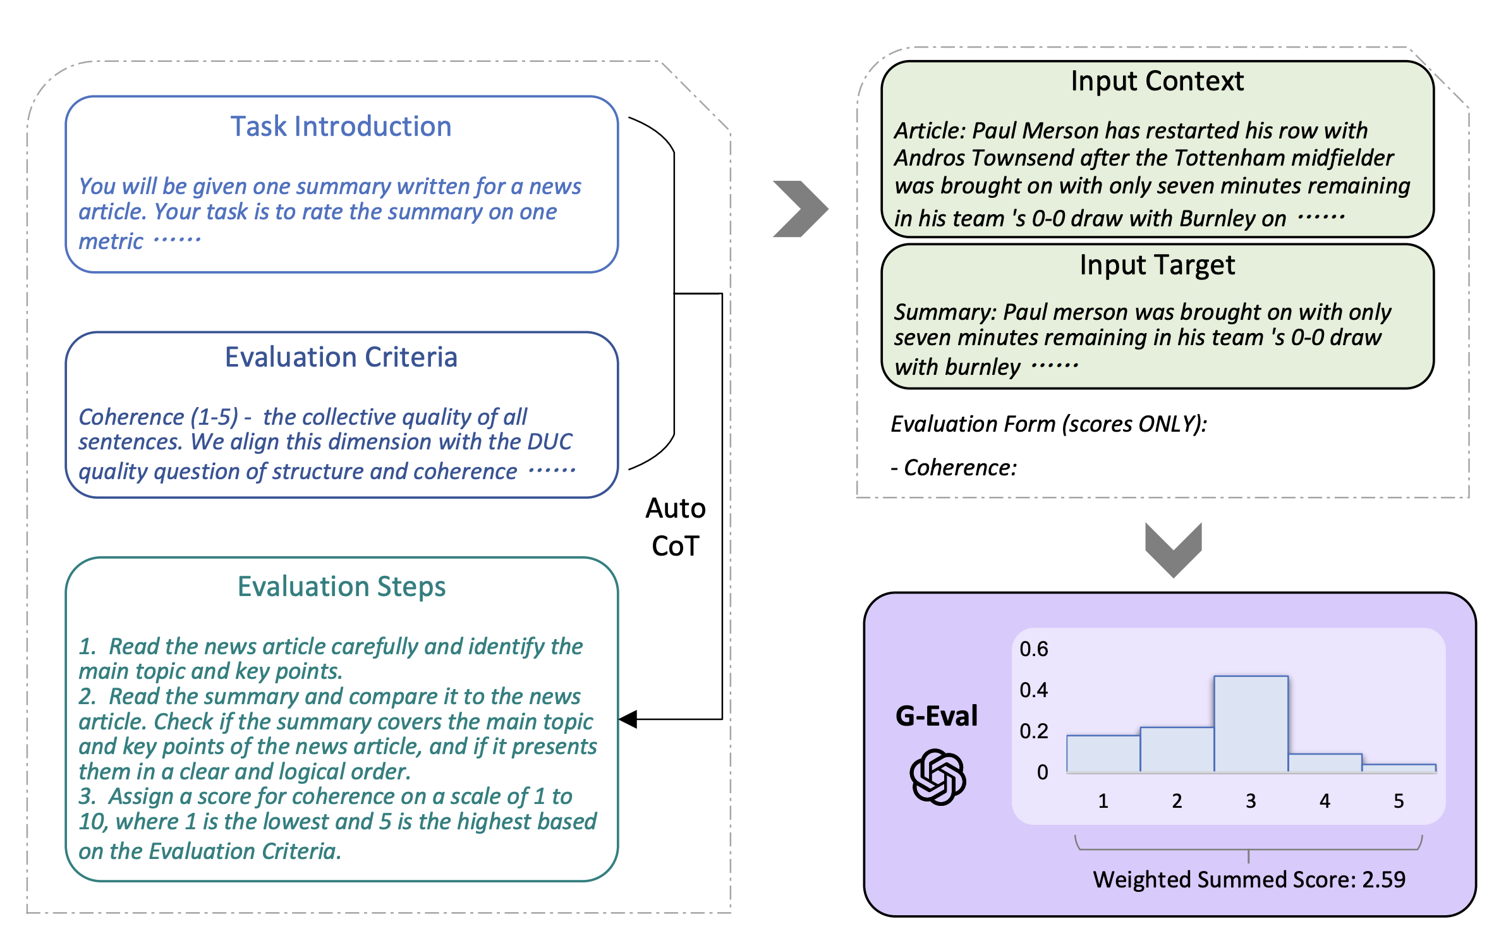
G-Eval

Slide 72
G-Eval
GPT에 평가 방법 전달
CoT(Chain of Thoughts)를 통해 GPT에 아래 항목을 전달
평가 작업에 대한 소개와 평가 방식 설명(1~5점)
기준에 대한 정의 제공(일관성, 창의력, 정합성 등)
평가 방법과 평가 대상이 될 LLM의 출력 텍스트를 함께 전달
프롬프트에 대한 평가 점수 회수

Slide 73
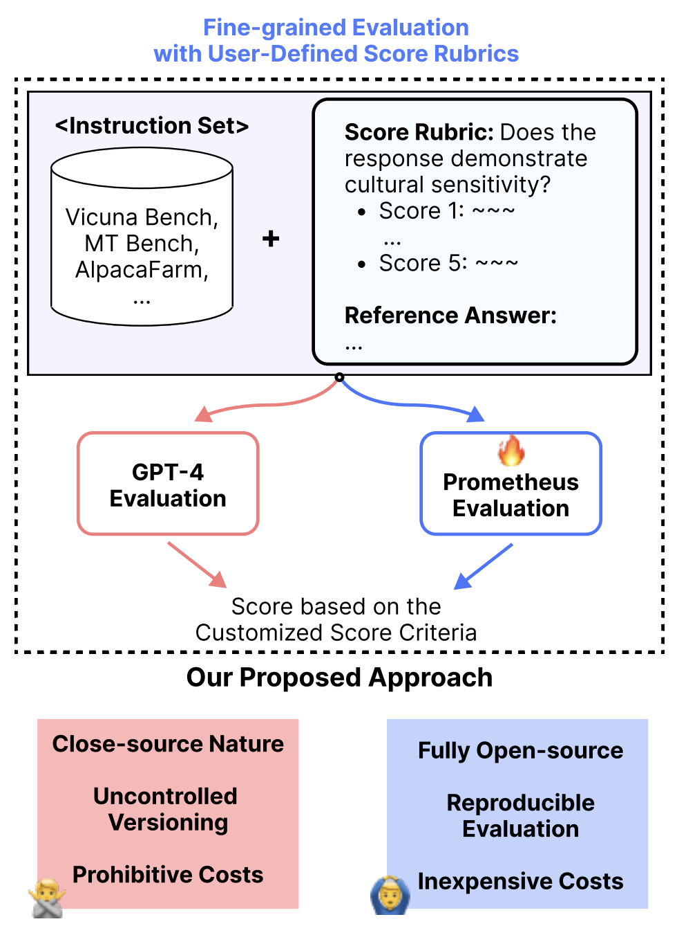
LLM Evaluators
Prometheus
LLaMA2 13B을 Feedback collection 데이터로 Fine-tuning
GPT-4와 비슷한 성능을 보이지만, 비용이 훨씬 저렴
Claude, PaLM 기반의 evaluator도 존재
LLM 기반 평가 지표의 장/단
이들 모두 효율성 측면에서 매우 뛰어나며 신뢰할 만 하나
불평등에 대한 잠재적 편향과 hallucination에 대한 사각지대 존재
Prometheus: Inducing Fine-grained Evaluation Capability in Language Models, https://arxiv.org/pdf/2310.08491

Slide 74
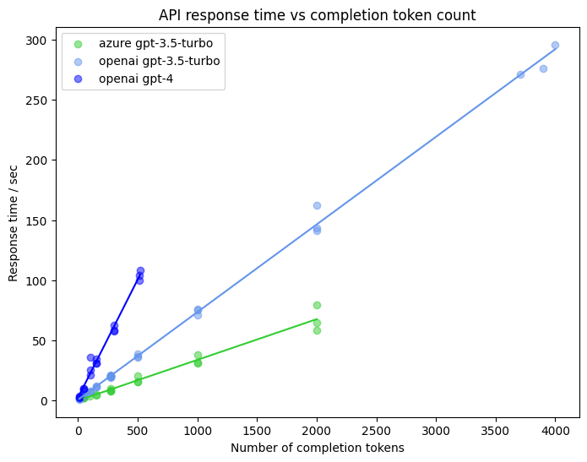
Operation System - Latency
Latency(지연 시간)
시스템이 요청을 받고 결과를 반환하는 데 걸리는 시간
입력을 처리하고, 출력을 반환하는데 필요한 시간
UX와 직결되는 부분
대화형 시스템, 스트리밍 서비스에서 만족도를 크게 낮출 수 있음
GPT-4는 첫 토큰을 받기까지 0.67s 소요(미국 동부 기준)

Slide 75
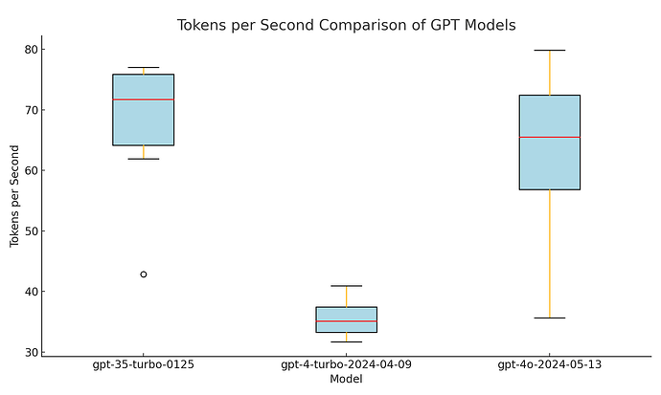
Operation System – Throughput
Throughput(처리량)
단위 시간 당 처리할 수 있는 작업의 양
LLM에서는 초당 생성 토큰 수로 대변
GPT 기준(average tokens/sec)
GPT 3.5: 67.38
GPT 4: 35.68
GPT 4o: 63.32
GPT 4o가 부분적 무료화됨에 따라 이용자들의 기준치가 높아져있음

Slide 76


Inference Cost
OpenAI API pricing
Replicate pricing
https://openai.com/api/pricing/, https://replicate.com/

